Slide 1
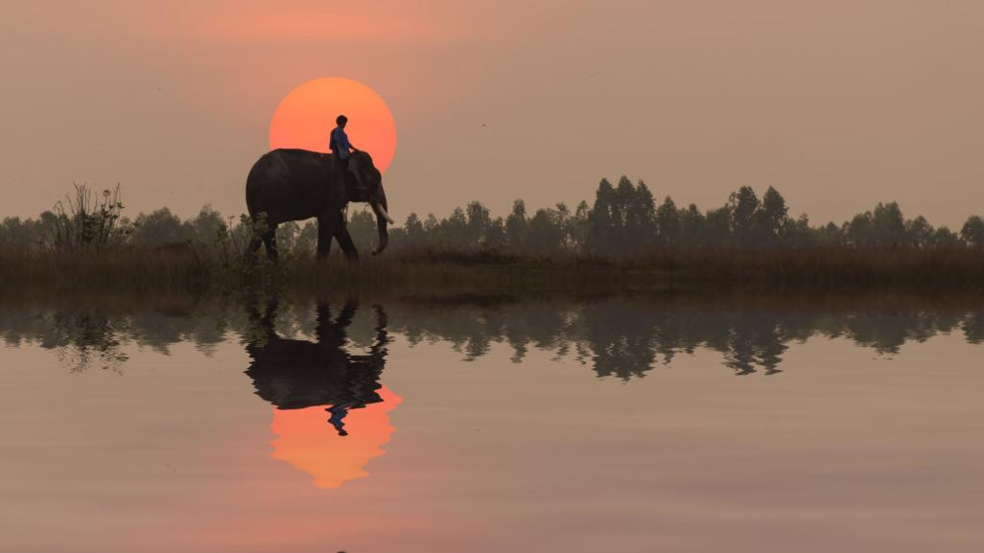
«ИндиЯ рядом»:
танцевально-познавательный проект

Slide 2
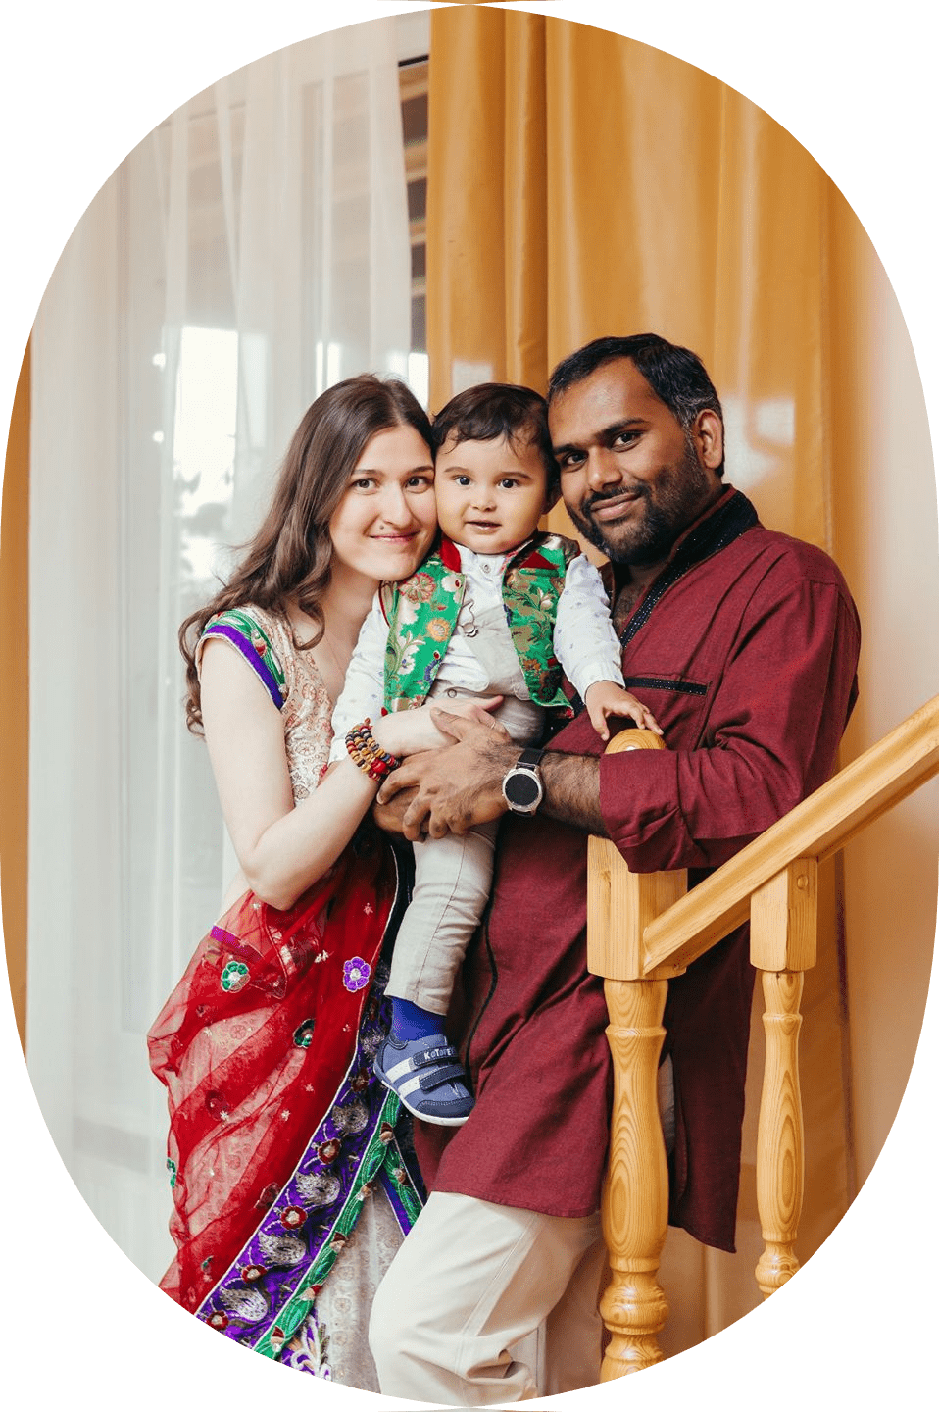
Автор
Увлекаюсь Индией и болливудскими танцами с 15,5 лет
В благотворительности – более 11, 5 лет
Запустила и веду проект «ИндиЯ рядом» с ноября 2020 года (как волонтер с компетенциями и как преподаватель)
33 года, замужем за индийцем, есть сын почти 7 лет

Slide 3
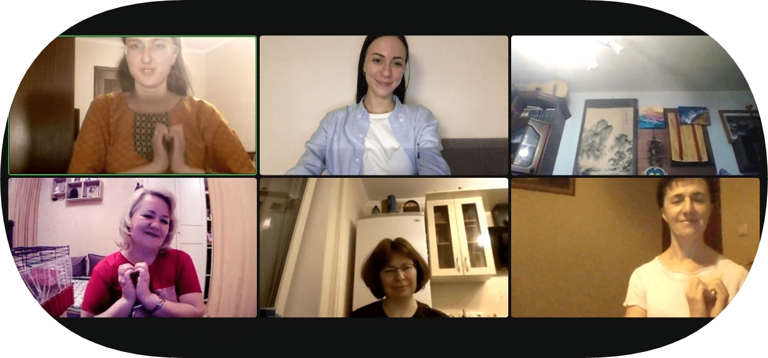
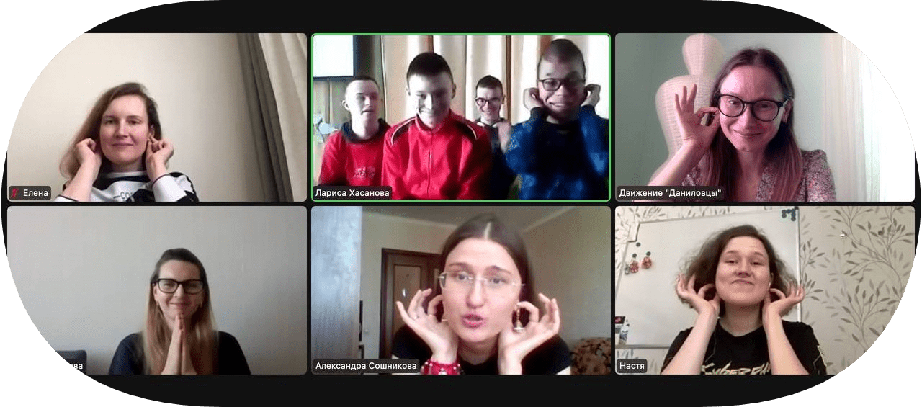
Целевая аудитория
Люди, находящиеся
в социальных и медицинских учреждениях
Координаторы волонтерских групп и волонтеры, участвующие в тематических и поддерживающих занятиях
Все желающие: люди с ОВЗ и без на дому

Slide 4
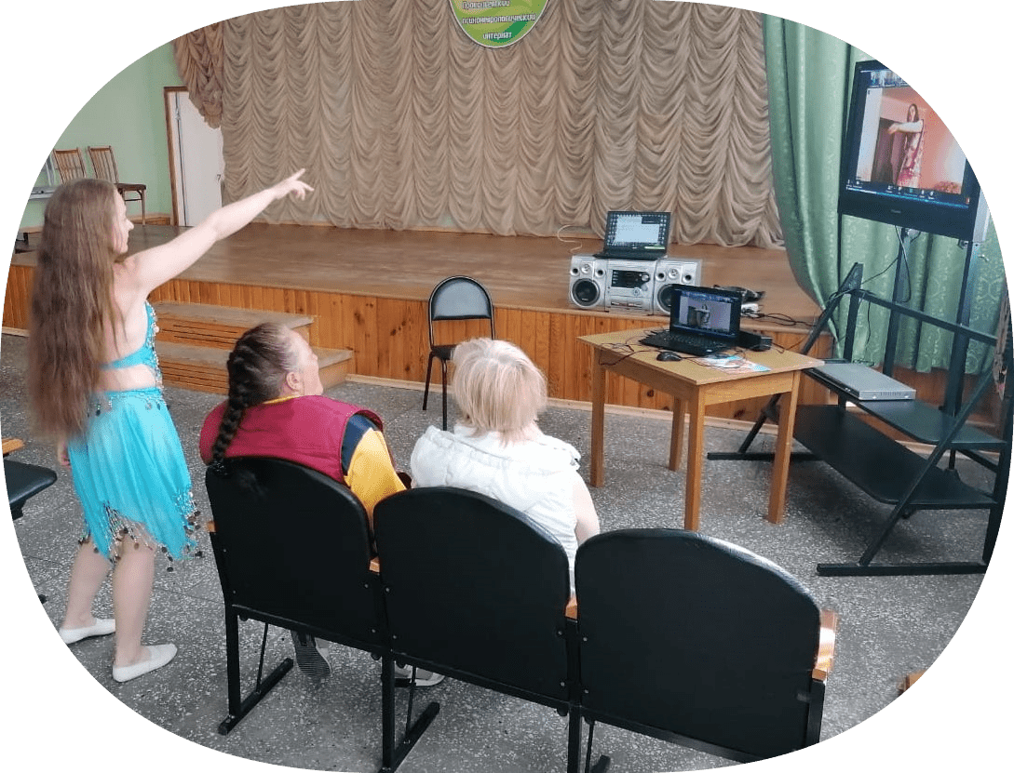
Актуальность и социальная значимость проекта
Люди в медицинских и социальных учреждениях сталкиваются с потребностями в:
большем объеме осмысленной и приятной физической нагрузки в атмосфере, не связанной с привычной обстановкой
социализации и поддерживающем общении со стороны дружелюбной внешней среды
преодолении неуверенности и страхов
расширенном доступе к отобранному и качественно поданному контенту.
Эти потребности резко обострились в период ковидных ограничений за последние 3 года.
Каждый блок проекта направлен на их удовлетворение.

Slide 5
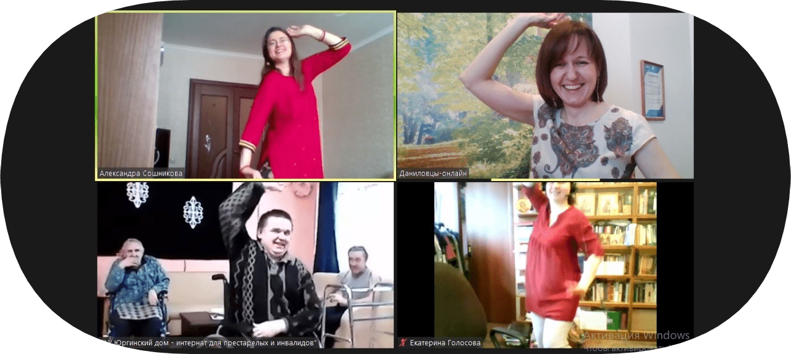
Актуальность и социальная значимость проекта
Мероприятия проекта также помогают:
вовлечь координаторов и волонтеров из добровольческих групп в полезную и приятную активность во благо подопечным.
всем желающим получить поддержку сообщества, улучшить уровень жизненной энергии, расслабиться и укрепить здоровье.

Slide 6
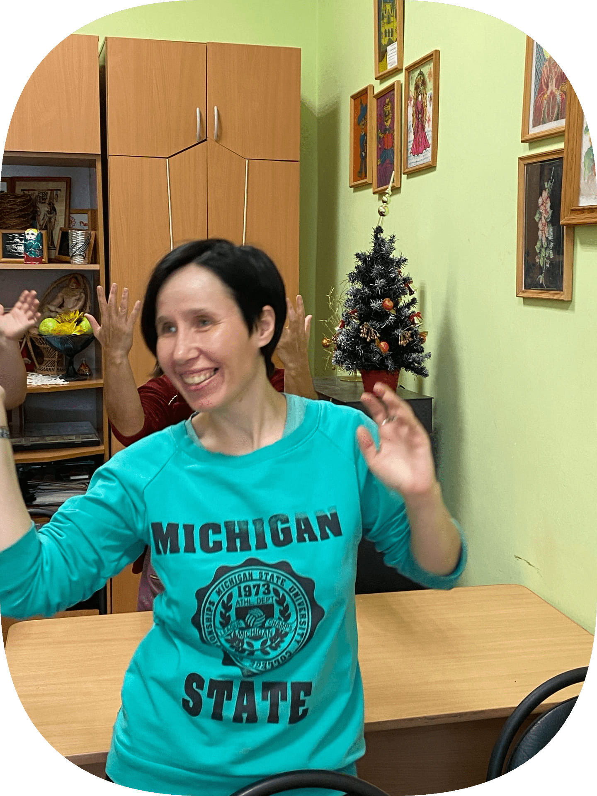
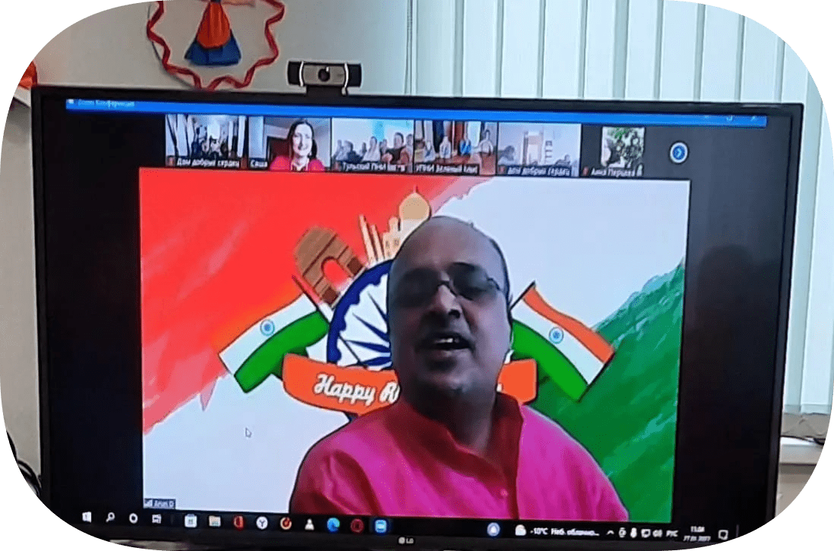
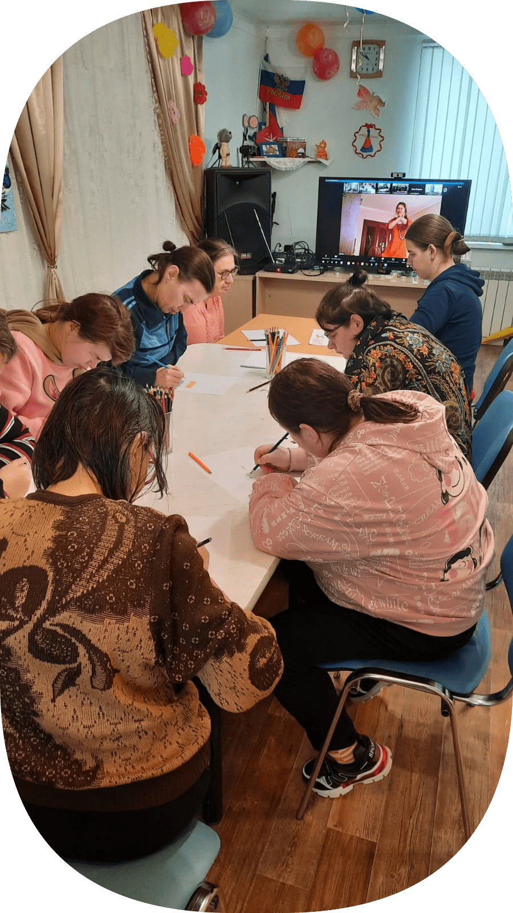
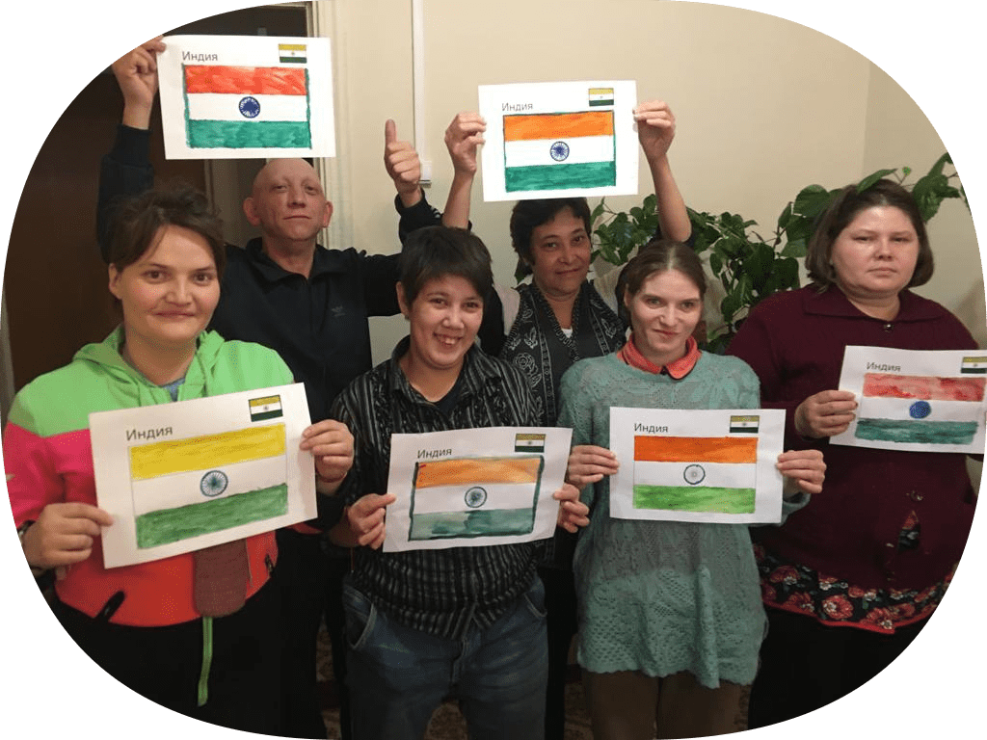
Цели
1. Повышение качества жизни участников мероприятий
2. Укрепление отношений с дружественной страной Индией

Slide 7
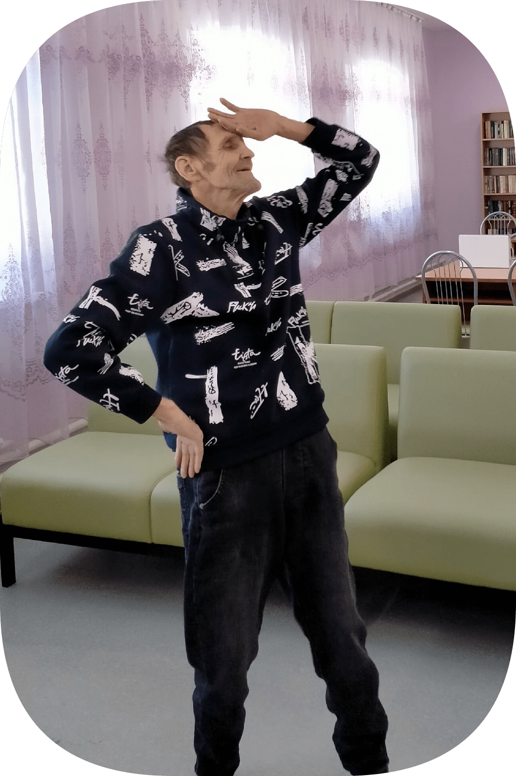
Задачи
1. Дать участникам вспомнить, узнать, освоить и закрепить двигательные навыки для здоровья и удовольствия
2. Научить участников работать с внутренними ресурсами, поддерживать себя с помощью простых практик
3. Расширить диапазон возможностей участников с помощью упражнений по развитию эмоционального интеллекта и актерского мастерства в доступной форме
4. Рассказать и помочь участникам вспомнить, узнать и усвоить знания о дружественной стране с богатейшей историей и культурой, укрепить связи
5. Подарить участникам инструменты и способы самовыражаться и проявлять себя с радостью

Slide 8
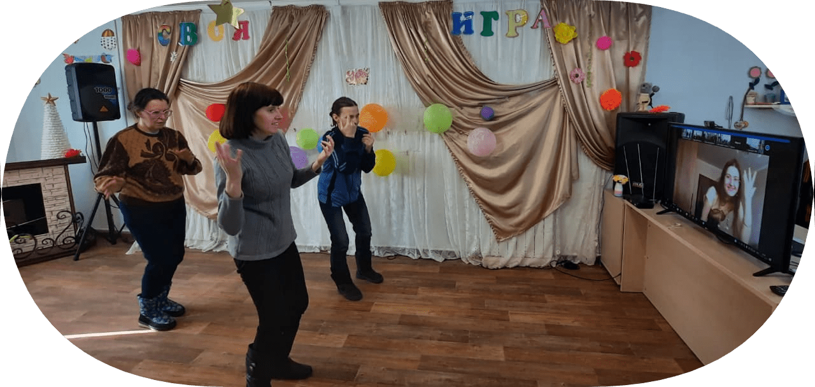
Мероприятия
2) «ИндиЯ в ладошках» и «Заводной Болливуд»: занятия для «нормотипичных» детей и детей с особенностями в учреждениях и на дому
3) «ИндиZoomствие», «Зарядись Болливудом», «На расслабИНке», сообщество NACHALO: занятия по болливудским танцам для широкой аудитории
4) «Люди в Болливуде»: постановка танцевальных номеров для отдельных учреждений
5) «ИндиЯ нон-стоп»: индивидуальные консультации после занятий для отдельных участников
6) «Диско Рани»: концертные номера и запись клипов для просмотра и выбора танцев
7) Продвижение проекта: выступления и мастер-классы, в частности на международных площадках
1) «ИндиЯ на пальцах» и «Болливуд без границ»: занятия для взрослых с особенностями, а также пожилых людей в учреждениях и на дому

Slide 9
Из чего состоят занятия?
Приветствие
Разминка и танцы
Изучение жестов и слов
Просмотр развлекательных и познавательных видеоклипов
Презентации об Индии, переводы песен
Викторины, работа с индийскими пословицами, цитатами
Упражнения для поддержки и самопомощи
Актерская игра: имитация звуков, сторителлинг «Индийский театр»
Демонстрация сувениров, вещей и продуктов в объеме
Завершение занятия, благодарности
Раскрашивание заранее подобранных и распечатанных раскрасок

Slide 10
Итоги 2020-2023
Около 420 мероприятий, большинство из которых проводились онлайн
(из них около 40 % как волонтер, остальные – как преподаватель)
Около 150 учреждений и мероприятия на дому в 49 субъектах РФ, а также с гражданами других стран (Казахстан, Словения, Чехия)
На каждом мероприятии:
от 1 до 20+ учреждений;
от 1 до 80+ уникальных участников от учреждений
Каждое мероприятие длится от 5 минут до 2 часов, чаще всего 1 час

Slide 11
Ссылки и отзывы
Список постов и публикаций (сайты, соцсети, Яндекс-Дзен, блоги) учреждений и партнерских НКО https://disk.yandex.ru/i/mTgKe-FbzZlbgQ
Отзывы от сотрудников учреждений: https://disk.yandex.ru/d/Jr9Bcj_YVW8uog Отзывы волонтеров и других участников на дому о поддерживающих занятиях https://disk.yandex.ru/i/qnBV0DXydgMqKA
Ролик: https://vk.com/pni_kumertay?z=video-174161227_456239034%2F12f7171d510684db7e%2Fpl_post_-174161227_802

Slide 12
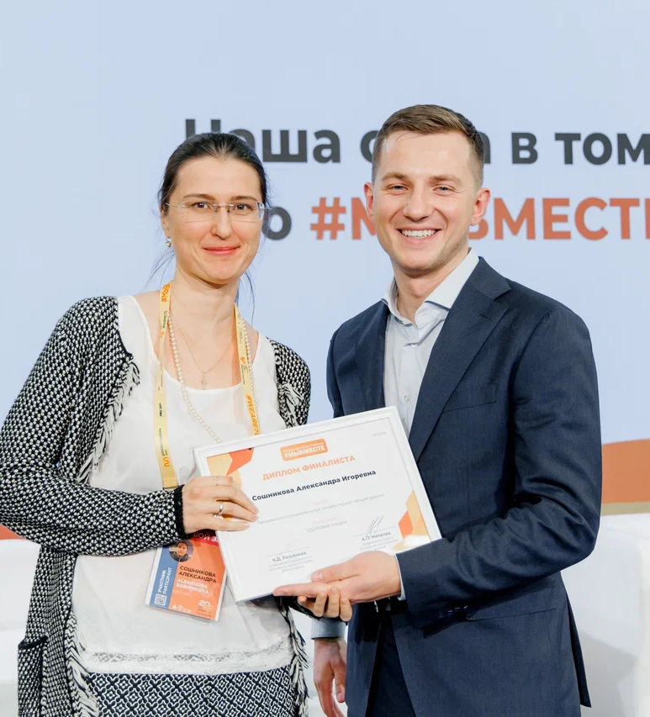
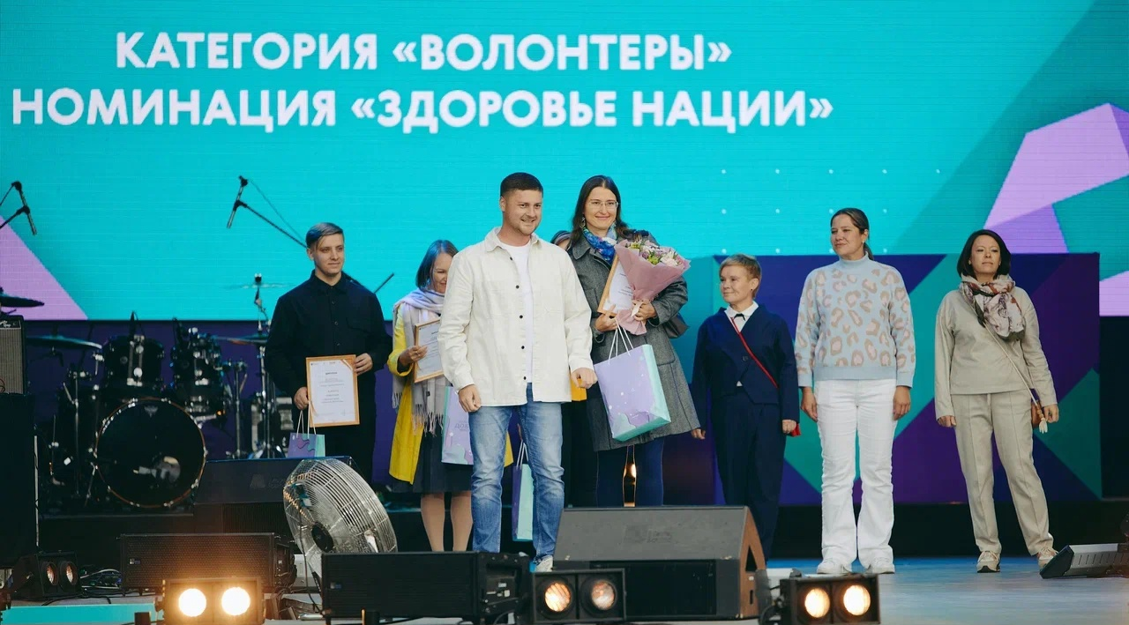
Признание проекта
Победитель регионального этапа (по Москве) в номинации «Здоровье нации» (категория «Волонтеры») Международной премии «Мы вместе» 2022.
Вошел в ТОП-7 номинации «Здоровье нации» (категория «Волонтеры») в финале Международной премии «Мы вместе» 2022.

Slide 13
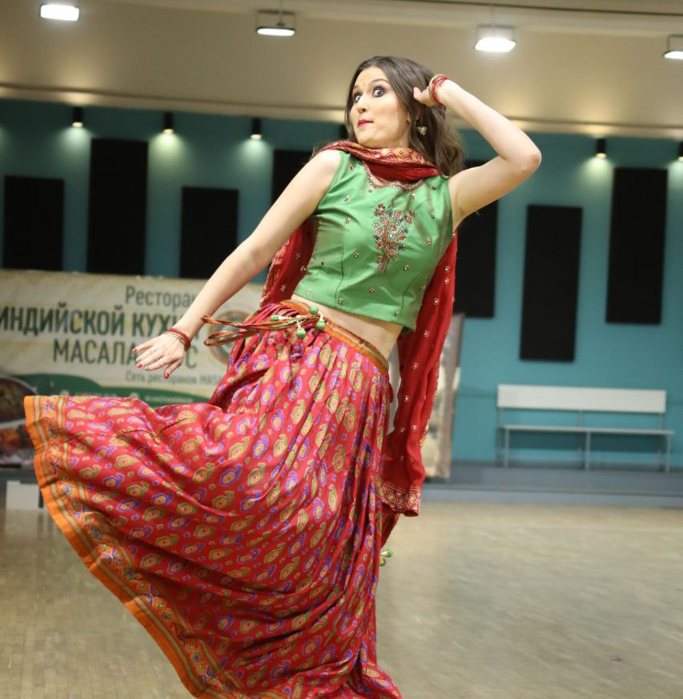
Участие в фестивалях и конкурсах
Bollywood Dance Fest – диплом за первое место в номинации Соло. Взрослые 2. Традиционный Болливуд. Дебют
Международный конкурс восточного танца Dance Fest 2023 – диплом за второе место в номинации Взрослые_Соло_Калейдоскоп
Международный фестиваль-конкурс исполнителей индийского танца Nataraja 2023, Индия Фест 2023, Фестиваль-конкурс Холи Мела 2023 – дипломы и благодарность за участие
Международные конкурс искусств, культуры и талантов 2023 - дипломы лауреата 1, 2, 3 степени

Slide 14
ПАРТНЕРЫ
ПАРТНЕРЫ:
Разовые и серийные программы, волонтерский проект «Даниловцы онлайн»
Серия «Болливуд на Кузбассе: танцуют все»,
направление «Простые четверги»
Цикл «Индия в радость», направление «Видеоволонтерство»
ПАРТНЕРЫ:
Занятия серии «Зарядись Болливудом» для участниц Миндального клуба – сообщества помощи женщинам с раком молочной железы
Волонтерский цикл
«Индия на пальцах» - напрямую с учреждением
Pro bono мастер-класс
программы «Болливуд без границ»
Pro bono мастер-класс
программы «Индия в ладошках»
ПАРТНЕРЫ:
Цикл «Инклюзивная Индия», грантовая программа «Простыми словами»
Pro bono мастер-класс
программы «Болливуд без границ»

Slide 15
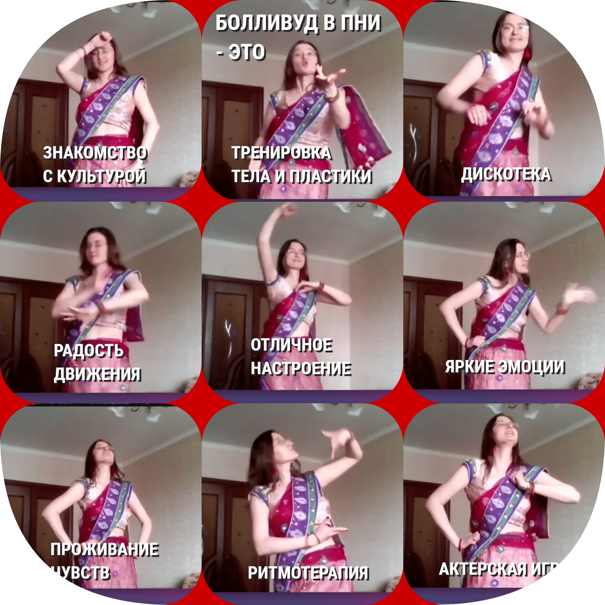
Перспективы
Продолжение и развитие циклов в уже задействованных учреждениях.
Развитие проекта в новых учреждениях за счет сотрудничества с партнерскими НКО и новыми организациями.
Увеличение постановок танцев для проживающих и пациентов учреждений.
Привлечение к участию в занятиях большего количества индийцев из разных сфер.
Расширение информационного обеспечения проекта и обмена опытом.
Запуск очных занятий в учреждениях, где позволяют правила допуска и удаленность субъекта.
Создание танцевального сообщества и инклюзивной студии болливудских танцев NACHALO для всех желающих вне учреждений на льготной основе.
Проведение индивидуальных занятий для всех желающих для повышения компетенций и привлечения материальных ресурсов, что позволит проводить больше волонтерских занятий для НКО.
Запись видеоуроков широкой направленности.

